Slide 1

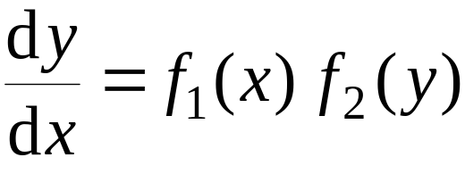


第二节 可分离变量的微分方程
第七章
可分离变量方程
转化
解分离变量方程

Slide 2


分离变量方程的解法:
方程可变形为
或
两边积分, 得
或
时，
要验证满足
的
也是其解

Slide 3





例1. 求微分方程
的通解.
解: 分离变量得
两边积分
得
即
( C 为任意常数 )
( 此式含分离变量时丢失的解 y = 0 )

Slide 4


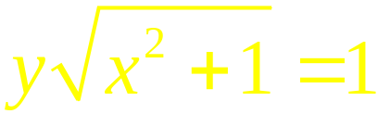
例2. 解初值问题
解: 分离变量得
两边积分得
即
即
( C 为任意常数 )
由初始条件得 C = 1,
故所求特解为

Slide 5




例3. 求下述微分方程的通解:
解: 令
则
故有
即
解得
所求通解:
( C 为任意常数 )

Slide 6


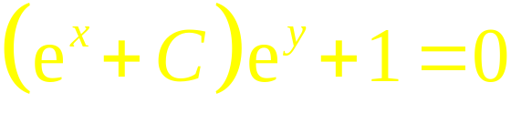


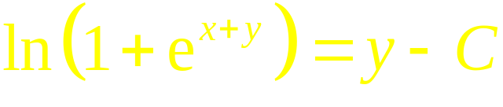
练习:
解法 1 分离变量
积分
即
( C < 0 )
解法 2
故有
积分
所求通解:
( C 为任意常数 )

Slide 7




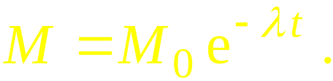
例4.
已知放射性元素铀的衰变速度与当时未衰变原
子的含量 M 成正比,
已知 t = 0 时铀的含量为
求在
衰变过程中铀含量 M(t) 随时间 t 的变化规律.
解: 根据题意, 有
(初始条件)
对方程分离变量,
然后积分:
即
利用初始条件, 得
故所求铀的变化规律为

Slide 8
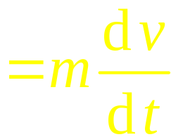







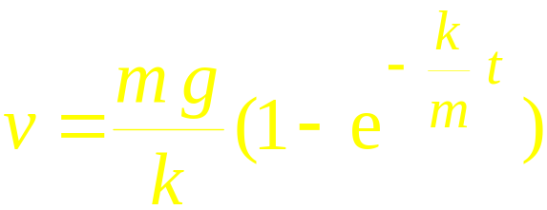
例5.
设降落伞从跳伞塔下落后所受空气阻力与速度
成正比,
并设降落伞离开跳伞塔时( t = 0 ) 速度为0,
求
降落伞下落速度与时间的函数关系.
解: 根据牛顿第二定律列方程
初始条件为
对方程分离变量,
然后积分 :
得
t 足够大时
利用初始条件, 得
代入上式后化简, 得特解

Slide 9






思考与练习
求下列方程的通解 :
（1）
（2）
提示:
（1）分离变量得
两边积分得
（2）分离变量得
两边积分得

Slide 10

求下列方程的通解 :
提示:
分离变量

